Slide 1
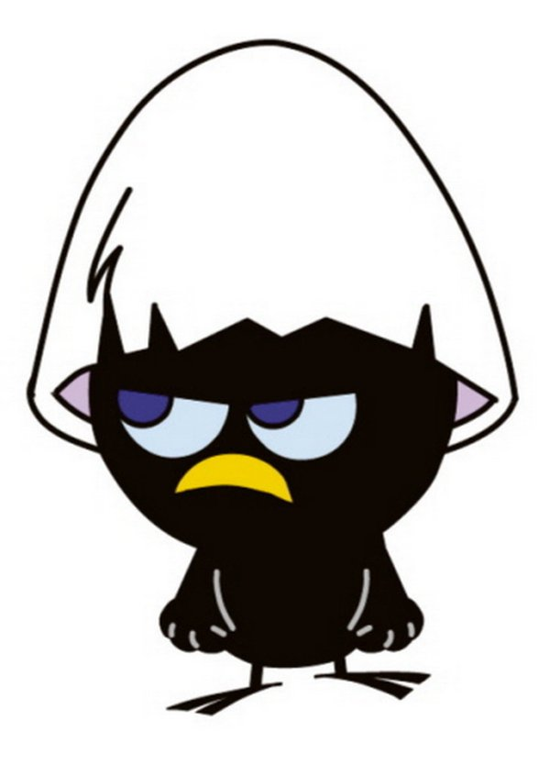
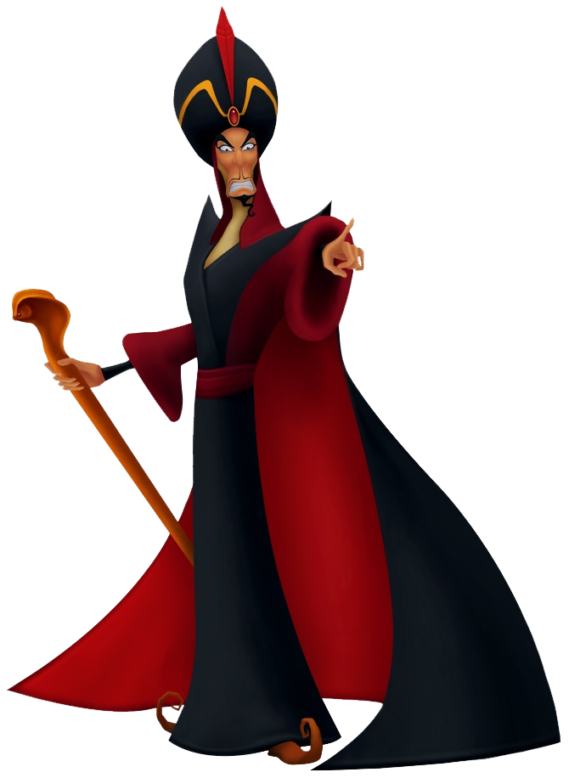
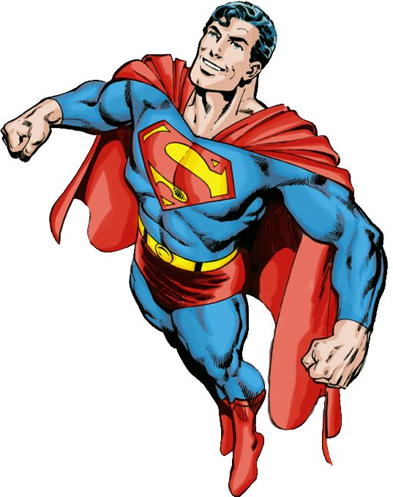
La victime
Se plaint souvent, pleurniche. Ne prend pas de responsabilité, se fie aux autres. Malheureuse, impuissante face aux situations. Souvent désespérée, incapable de prendre des décisions, attire l’attention sur elle.
Ses phrases favorites sont :
C'est pas de ma faute. A cause de toi…
Regarde ce que tu m'as fait faire
Je n'en peux plus, j'en ai marre
Je ne sais pas, c'est trop compliqué
Le problème, c’est …..
Le bourreau
Le sauveur
Sévère, cassant
Critique, autoritaire
Dévalorisant, cruel
Harceleur, sournois
Dénigrant
,
Triangle
de Karpman
Devance les besoins des autres
Protège, veut être indispensable
A un côté protecteur, dévoué
Crée une dépendance de par son côté
de sauveur
Toujours prêt à aider les autres même
si on ne lui demande pas son avis.
On n’ a pas envie de le contrarier, il divise pour mieux régner. Il dit souvent du mal des autres et met le point sur les faiblesses des autres. Il pense que sans lui tout irait mal.
Fait souffrir les autres.
Ses phrases favorites sont :
Les autres sont incompétents. On ne peut compter sur personne. Lui, il sait le faire. C’est raté, tout est de ta faute.
Ah, tu vois que toi aussi , toi qui sais si bien faire ceci.
Ses phrases favorites sont :
Si ce n'était pas pour toi, j'essaie seulement de t'aider,
les autres sont des ingrats. Ce n'est pas facile pour toi.
Le pauvre, il faut le comprendre.

Slide 2
Quels sont les bénéfices pour les rôles ?
Etre aimé, être entouré
On décide à sa place, ça lui permet de ne pas s’engager, de ne pas être responsable.
Elle va recevoir plus de compassion, notamment de la part du sauveur.
Elle est le centre d’attention, elle monopolise la pitié des autres.
Changer habitudes, passer à l'action ou se lancer dans l'inconnu, ça lui fait peur. Du coup, la victime reste dans le rôle d'être impuissant, afin de ne pas avoir à passer à l'action par elle-même.
Fierté d’aider et de soutenir les autres. Être sauveur, c’est avant tout un rôle gratifiant.
Bonne image de soi et une bonne image auprès des autres : il nourrit son ego
Satisfait de la confiance qu’on lui accorde.
En cherchant à être indispensable, le sauveur a l'impression que l'autre l'aime et qu'il a sa place avec lui.
C'est en aidant l'autre qu’il nourrit son estime. Il donne toute son énergie pour l'autre et ne garde rien pour lui.
Sa grande peur est d'être rejeté. Pour ne pas avoir à confronter le rejet, il va donc tout faire pour l'autre.
Le sauveur confond le fait d'être aimé avec le fait d'être indispensable.
Libère ses pulsions négatives voire agressives sur les autres.
Pouvoir sur tout le monde, il établit les règles, dicte sa loi : personne ne le contredit.
S’impose aux autres et en retire de la puissance et de la confiance en lui.
N’a pas peur de dire aux autres ce qu’il pense même si ces paroles sont dévalorisantes.
Nie les besoins des autres et n’a conscience que de ses besoins.
Besoin d’une victime pour assouvir sa puissance !
Par peur d'être blessé, il attaque en premier. En inspirant la peur, il a l'impression que l'autre le respecte.
Par peur de ne pas exister aux yeux des autres, il sera agressif pour qu'on le remarque.

Slide 3
Comment éviter d’entrer dans le triangle?
1. Concentrez-vous sur le problème actuel : restez au plus près des faits sans vous en prendre à l’identité de l’autre. Evitez les généralisations (à travers des mots comme “toujours”, “jamais”, “tout le temps”…), les comparaisons et les tournures négatives. Vous êtes une caméra : vous dites ce que vous voyez, sans interprétations.
2. Evitez les malentendus : faites des demandes claires en fonction de ce que vous voulez et non pas en fonction de ce que vous voulez que les autres fassent pour vous.
3. Reconnaissez vos torts : présenter des excuses et reconnaître ses torts ne signifie pas persécuter ou reprocher (exemple : “Je t’ai parlé trop durement, mais si tu arrêtais de…”)
4. Évitez les reproches : quand vous formulez des reproches aux autres, ces derniers se sentent menacés et adoptent une attitude hostile en réaction.
5. Ayez le courage de poser des questions et d’exprimer ce que vous voulez vraiment.
6. Cessez d’attendre que les autres se conforment à vos désirs.
7. Faites preuve d’empathie.

Slide 4


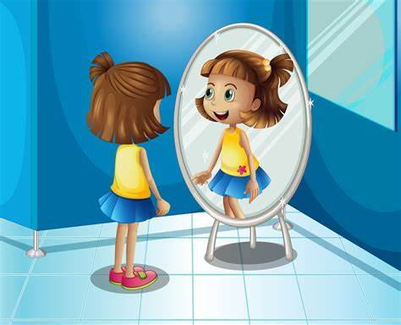
Comment sortir du triangle dramatique ?
Observez vos pensées pendant quelques semaines et les dialogues qui vous entourent.
Repérez les différents rôles.
Entrainez-vous à ne pas jouer un de ces rôles. Se rendre compte du rôle que l'on joue et de qui sont les autres acteurs demande un travail d’introspection et de compréhension de nos relations avec les autres.
Un autre moyen de s’en sortir est de jouer le « miroir ».
Si votre interlocuteur joue la Victime, faites la Victime.
S’il joue le Sauveur, faites le Sauveur. S’il joue le Persécuteur, faites le Persécuteur.
C’est une bonne façon de bloquer le jeu car vous ne jouez pas le rôle complémentaire.
Vous jouez un rôle ? Stoppez-le !
Vous êtes victime ? Acceptez les situations en prenant vos responsabilités. Cherchez des solutions, apprenez à demander de l’aide de façon explicite
Vous êtes sauveur ?
Ecoutez, donnez du feed-back, choisissez d’aider si on vous le demande
Vous êtes persécuteur ?
Acceptez de négocier en alliant vos besoins avec ceux des autres. Challengez sans critiquer, apprenez à donner son avis et proposez des points de vue sans les imposer.

